Slide 1
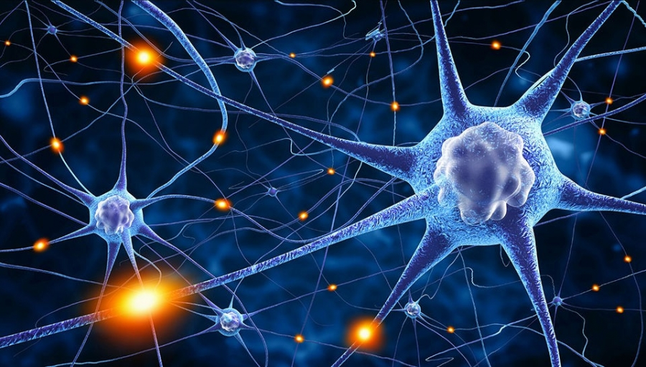
Потенціал дії. Виникнення нервового імпульсу.
Виконувала учениця 8-А класу
СЗШ №9 м. Львова
Габа Юлія

Slide 2
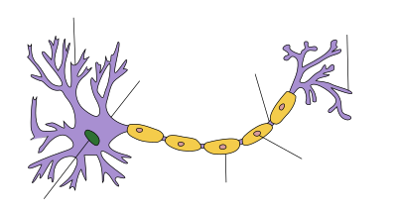
Нейрон.
Термінали
аксону
Дендрит
Нейрон (від дав.-гр. νεῦρον — волокно, нерв) — електрично збудлива клітина, що обробляє та передає інформацію у вигляді електричного або хімічного сигналу. Типовий нейрон складається з тіла клітини (соми), дендритів та аксону.
Перехоп-лення
Ранв’є
Сома
Аксон
Шванівська
клітина
Мієлін
Ядро

Slide 3
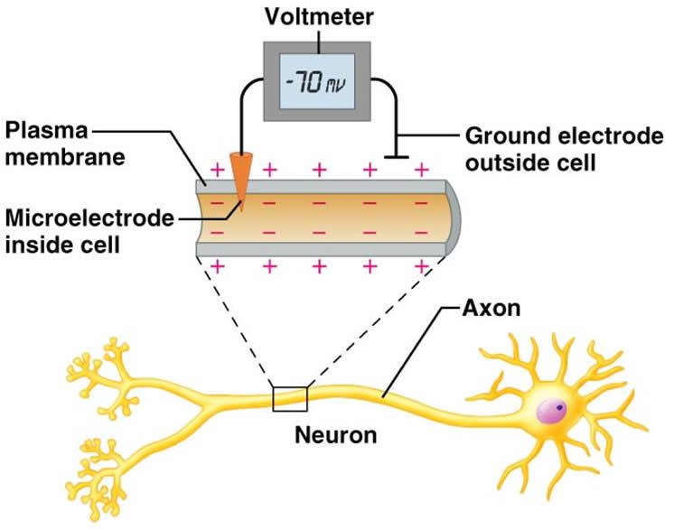
Мембранний потенціал спокою
Ще в середині минулого століття вчені знайшли спосіб встановити, в якій частині нейрона існує електричний заряд. Для цього вони використали вольтметр (прилад для виміряння напруги електричного поля) з двома електродами. Один розміщувався усередині нейрона, інший ззовні. За допомогою цього було визначено, що на внутрішній стороні мембрани заряд негативний, а на зовнішній – позитивний. Різницю ж цих зарядів називають потенціалом спокою. Він дорівнює -70 мВ.

Slide 4
Мембранний потенціал спокою
Мембранний потенціа́л споко́ю (МПС) — це різниця потенціалів між зовнішньою та внутрішньою сторонами мембрани в умовах, коли клітина не збуджена. У його формуванні беруть участь клітинна мембрана, негативно зарядженні протеїни, іони калію (К⁺), іони натрію (Na⁺), іони хлору (Cl—) та кальцію (Ca²⁺). Формування:
Єтап 1. Утворення невеликоъ різниці потенціалів (-10 мВ) з допомогою натрій-калієвого каналу:
1. Ворота натрій-калієвого каналу відкриті, туди заходить 3 Na+
2. Розщеплення 1 молекули АТФ, виділення енергії, яка використовується для переносу Na+ у зовнішній простір
3. Ворота відкриваються, 3 Na+ виходить, 2 К+ заходить
4. Ворота закриваються
Єтап 2. Кінцеве утворення позитивного заруду ззовні мембрани та негативного усередині нейрона:
Усередині клітини – багато йонів калію, в ззовні – мало, унаслідок чого вони починають виходити з клітини черех калієвий канал, але зупиняються в момент досягнення рівноваги потенціалу спокою.

Slide 5
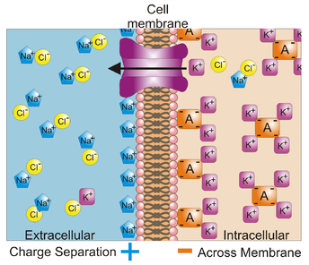
Мембранний потенціал спокою

Slide 6
Потенціал дії
Потенціал дії (ПД), також спайк (від англ. spike, гострий пік на графіку), нервовий імпульс (для нейронних потенціалів дії) — це короткочасні амплітудні зміни мембранного потенціалу спокою (МПС), що виникають при збудженні живої клітини. По суті це електричний розряд — швидка короткочасна зміна потенціалу на невеликій ділянці мембрани збудливої клітини (нейрона або м'язового волокна), в результаті якого зовнішня поверхня цієї ділянки стає негативно зарядженою по відношенню до сусідніх ділянок мембрани, тоді як його внутрішня поверхня стає позитивно зарядженою по відношенню до сусідніх ділянок мембрани. Потенціал дії є фізичною основою нервового або м'язового імпульсу, який відіграє сигнальну (регуляторну) роль.

Slide 7
Виникнення потенціалу дії
Єтап 1. Деполяризація
1. Як тільки потенціал досягає порогу збудження, потенціал-залежні калієві канали відкриваються
2. Позитивно зарядженні йони Na⁺ вриваються усередину клітини, унаслідок чого йони Cl— утворюють негативний заряд ззовні мембрани, йони калію і натрію утворюють позитивний заряд на внутрішній стороні мембрани
3. Потенціал клітинної мембрани зростає з -70 мВ до +40 мВ
Єтап 2. Реполяризація
Йони калію виходять з клітини через калієві канали, унаслідок чого різниця зарядів відновилася, але клітина не досягла спокою, адже у цей єтап ззовні клітини - йони калію, а всередині – йони натрію, у той час, як в період спокою повинно бути навпаки.
Єтап 3. Досягнення мембранного потенціалу спокою за допомогою натрій-калієвих каналів

Slide 8
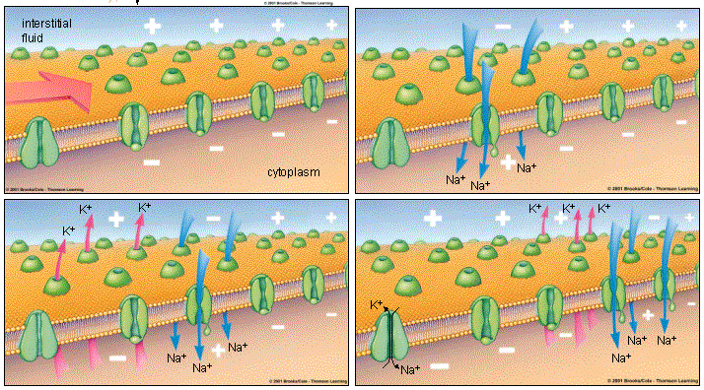
Виникнення потенціалу дії

Slide 9
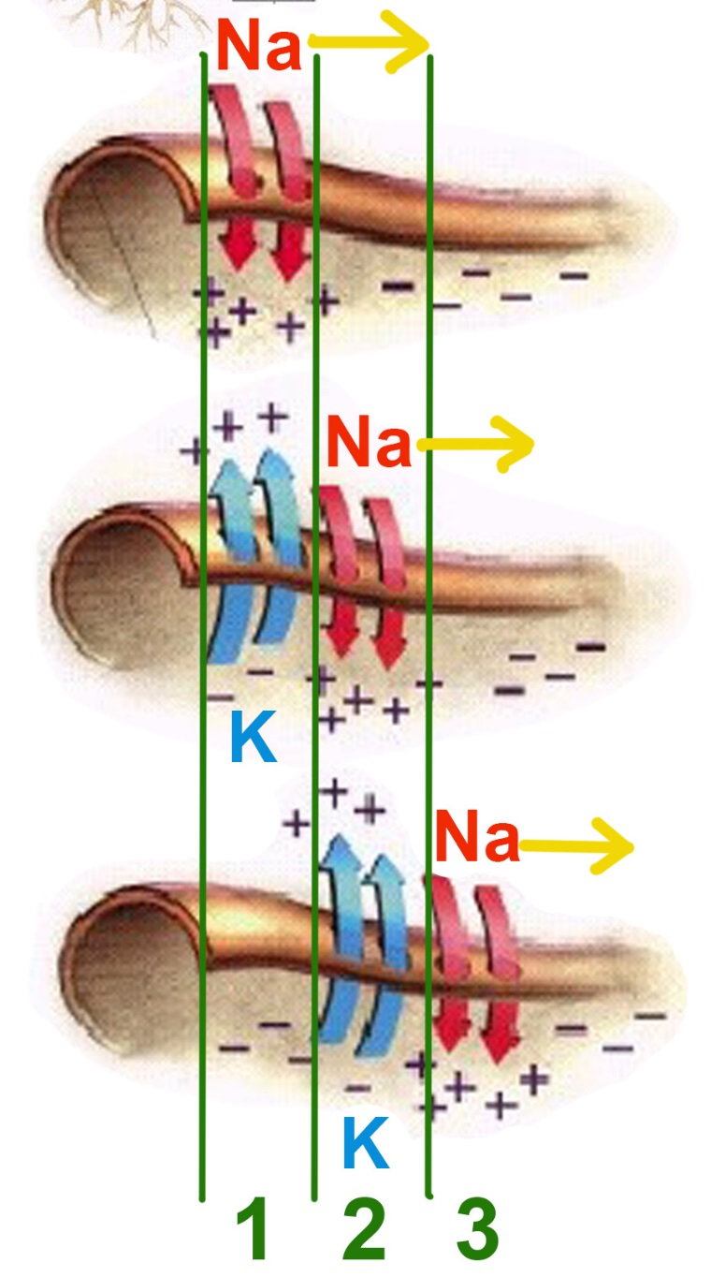
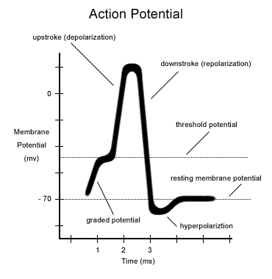
Виникнення потенціалу дії

Slide 10
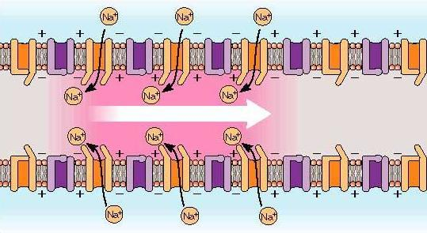
Виникнення потенціалу дії

Slide 11
Поширення потенціалу дії по аксону нейрона
Здебільшого аксони нейронів покриті мієліновою оболонкою. Це забезпечує:
Єкономію енергії, адже канали існують тільки у вузьких проміжках між мієліновими клітинами – у перехопленнях Ранв’є. Для того щоб забезпечити роботу цих каналів потребується менше енергії, ніж якби аксон нейрону не був покритий мієліном
Швидкість. По голому аксону сигнал передається в кожній його точці, а по аксону, що є покритим мієліном сигнал передається від одного перехвату Ранв’є до іншого за допомогою електричного поля. Швидкість передачі потенціалу дії в різних волокнах є різним – від пару метрів в секунду до ”світового рекорду” – 200 м/с (креветка).

Slide 12
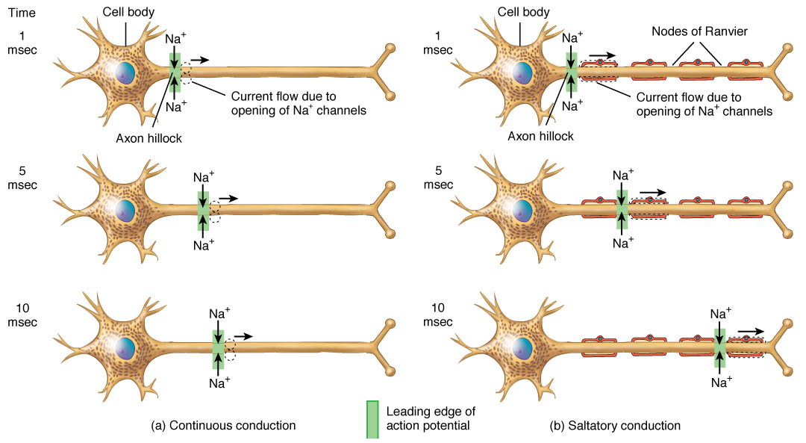
Поширення потенціалу дії по аксону нейрона

Slide 13
Поширення потенціалу дії між клітинами
В хімічному синапсі після того, як хвиля потенціалу дії доходить нервового закінчення, вона викликає вивільнення нейротрансмітерів з пресинаптичних пухирців в синаптичну щілину. Молекули медіатора, що вивільняються з пресинапсу, зв'язуються з рецепторами на постсинаптичній мембрані, в результаті чого в рецепторних макромолекулах відкриваються іонні канали. Іони, що починають надходити всередину постсинаптичної клітини через відкриті канали, змінюють заряд її мембрани, що призводить до часткової деполярізації мембрани і, як наслідок, провокування генерації постсинаптичною клітиною потенціалу дії.
В електричному синапсі відсутній «посередник» передачі у вигляді нейромедіатора. Натомість клітини поєднані між собою за допомогою специфічних протеїнових тунелів — конексонів, тому іонні токи, з пресинаптичної клітини можуть стимулювати постсинаптичну клітину, викликаючи зародження в ній потенціалу дії. Завдяки такій будові, потенціал дії може поширюватися в обидва боки і значно швидше ніж через хімічний синапс.

Slide 14
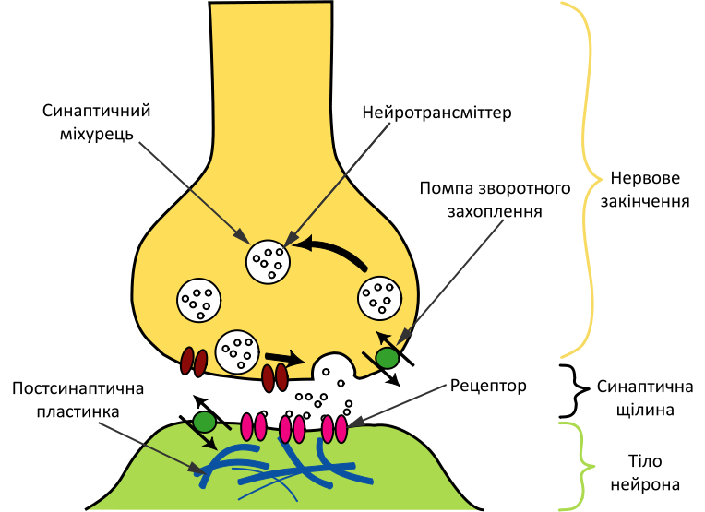
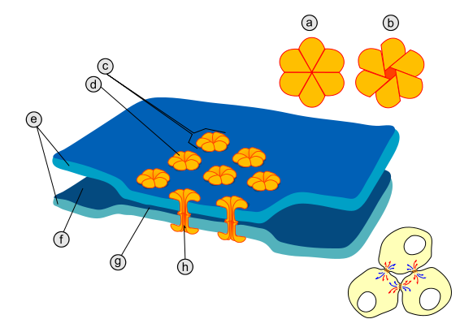
Поширення потенціалу дії між клітинами
Хімічний синапс
Електричний синапс

Slide 15
Висновок
Отже, підведемо висновок:
Потенціал дії (ПД), також спайк (від англ. spike, гострий пік на графіку), нервовий імпульс (для нейронних потенціалів дії) — це короткочасні амплітудні зміни мембранного потенціалу спокою (МПС), що виникають при збудженні живої клітини. По суті це електричний розряд — швидка короткочасна зміна потенціалу на невеликій ділянці мембрани збудливої клітини. Він відбувається у такі єтапи:
Деполяризація – зростання потенціалу клвтинної мембрани з -70 мВ до +40 мВ
Реполяризація – швидке зниження потенціалк
Досягнення потенціалу спокою
Аксони деяких нейроні покриті мієліновою оболонкою, що дозволяє зекономити енергію та пришвидшити поширення потенціалу дії.
Поширення потенціалу дії буває двох типів:
У хімічному синапсі з посередниками нейтрорансмітерами
У електричному синапсі без посередників за допомогою протеїнових тунелів конексонів

Slide 16
Дякую за увагу!

